Slide 1
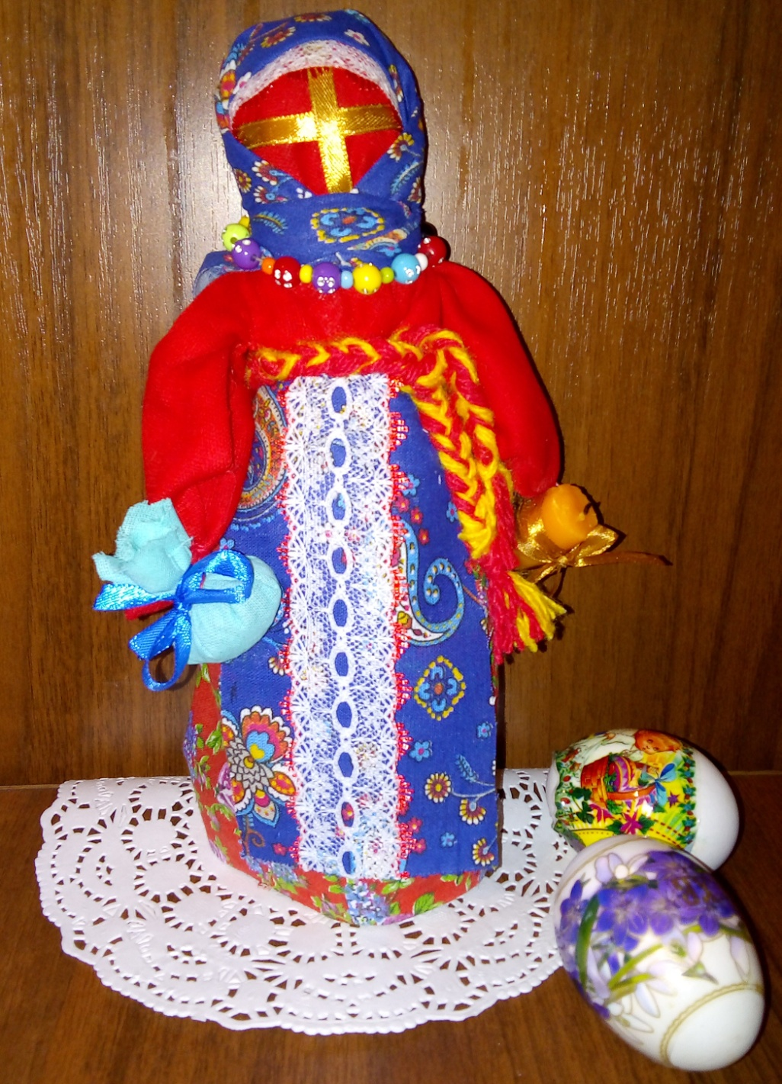
Название работы:
Мастер-класс «Весенний сувенир «Пасхальная кукла».
Данные автора:
Выполнила воспитатель: Медведенко Дарья Владимировна, МДОБУ детский сад № 17 «Жемчужинка» комбинированного вида, город Минусинск.

Slide 2
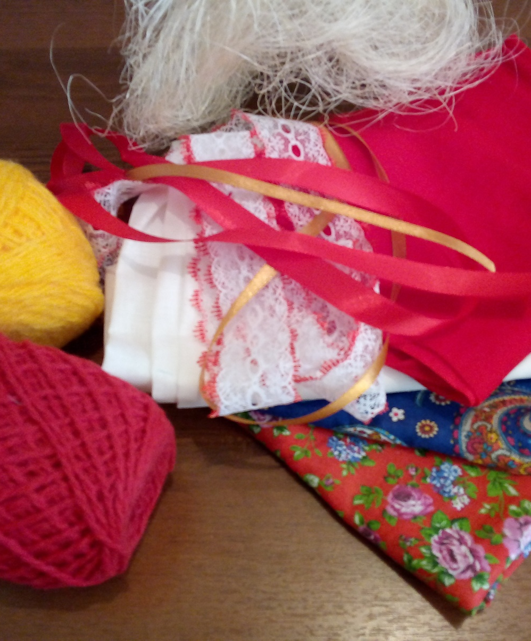
Необходимые материалы:
- плотная ткань, предназначенная для скрутки 20x70 см;
- прямоугольник красной ткани 28х26 см;
- лоскут ткани для нижней юбки
25х26 см;
- цветной лоскут ткани для верхней юбки 30х23 см;
- лоскут ткани для фартука 18х7 см;
- кружево на фартук 17 см;
- косынка равнобедренный треугольник со сторонами 27 см и основанием 37 см;
- ткань на мешочек 7х7см;
- ленты, нитки, маленькая свеча, щепотка гречневой (или любой другой) крупы, лён, бусы (бисер) для украшения куклы.
Рост куклы примерно 22 см.

Slide 3
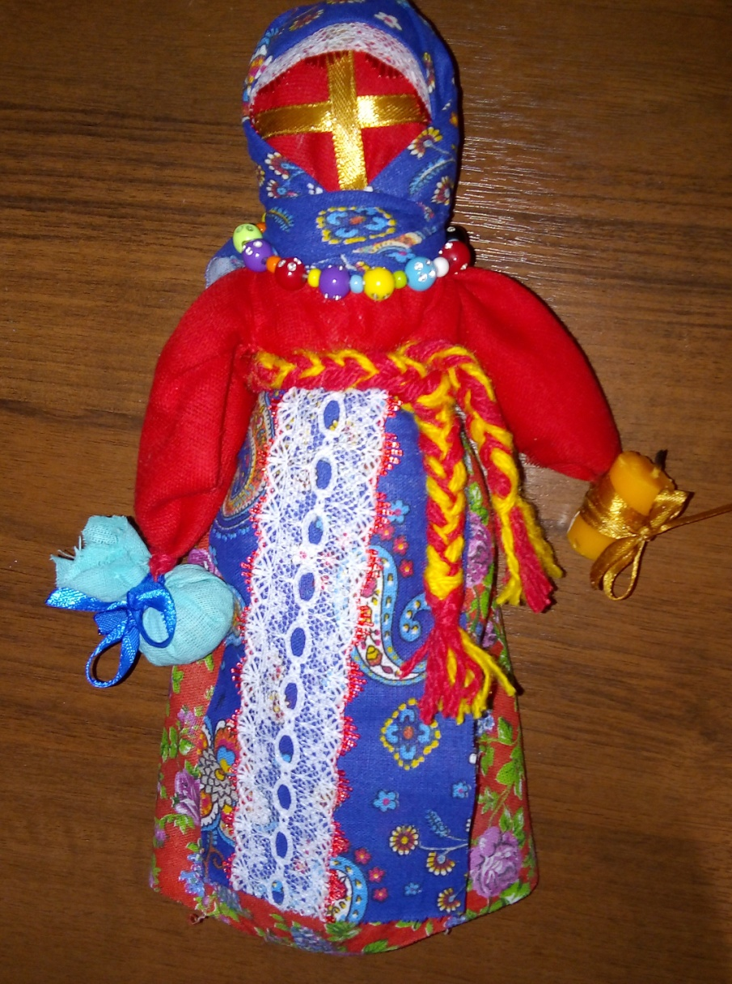
Пасхальная кукла представляет собой православную женщину в нарядной одежде, которая идет освящать традиционную пасхальною пищу в церковь, в руках она держит узелок с дарами. Делается Пасхальная кукла в красных тонах. Красный цвет символизирует жизнь.
Такую куклу можно было дарить вместо яйца, это значило оказывать большую честь. Куклы хранились в почетном, видном, но не доступном для посторонних людей месте.

Slide 4
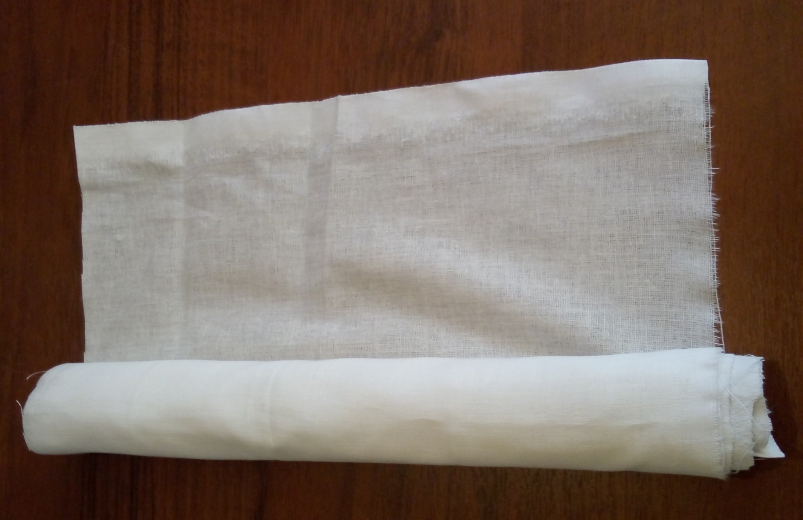
Мастер-класс «Пасхальная кукла».
Куклу делаем без использования иглы и ножниц. Ножницами пользуемся только если необходимо сделать надрез или отрезать крепкую нить.
1. Берём отрезок плотной ткани 20х70 см и делаем скрутку. Это будущее туловище куклы.

Slide 5
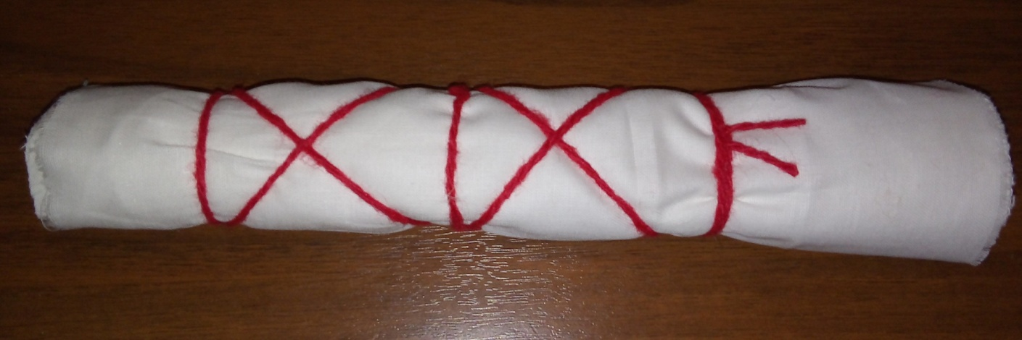
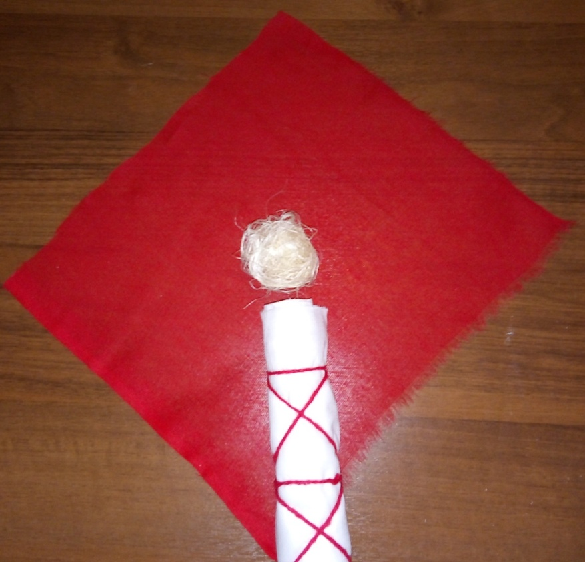
2. Получившийся столбик перевязываем нитью красного цвета.
3. На красный лоскут ткани выкладываем «туловище» будущей куклы и шарик из льна.

Slide 6
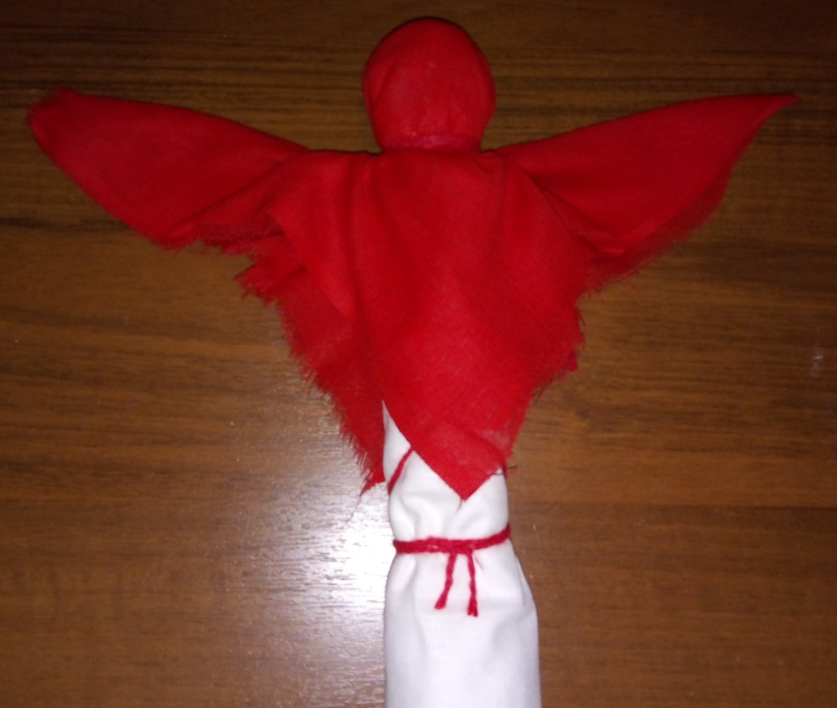
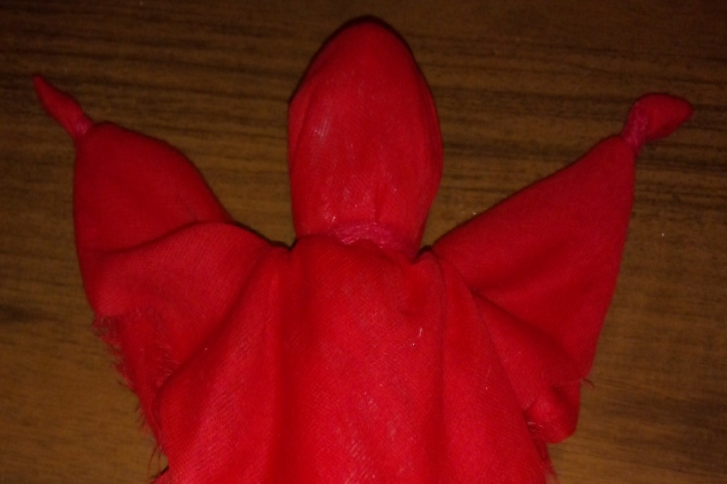
4. Формируем голову будущей куклы, перевязав ниткой красного цвета по линии шеи.
5. Делаем руки. Внутрь подгибаем уголки ткани и перевязываем красной нитью.

Slide 7
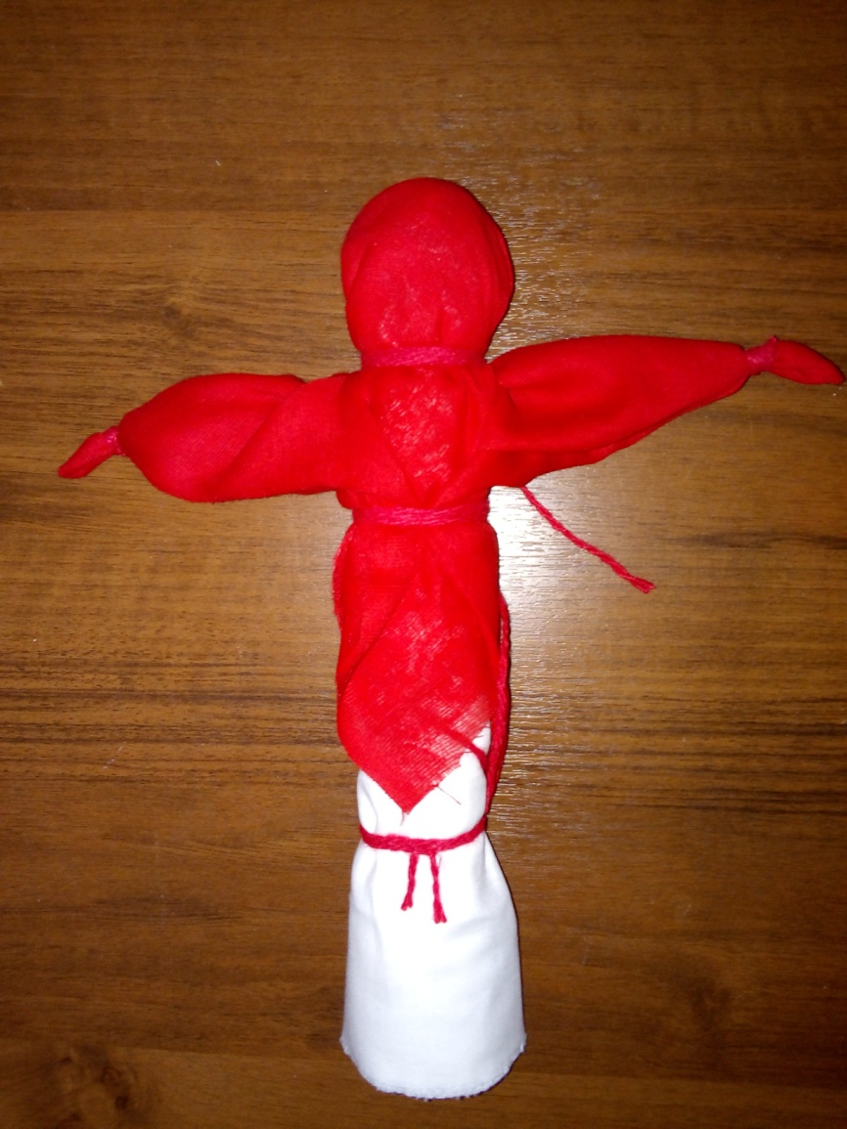
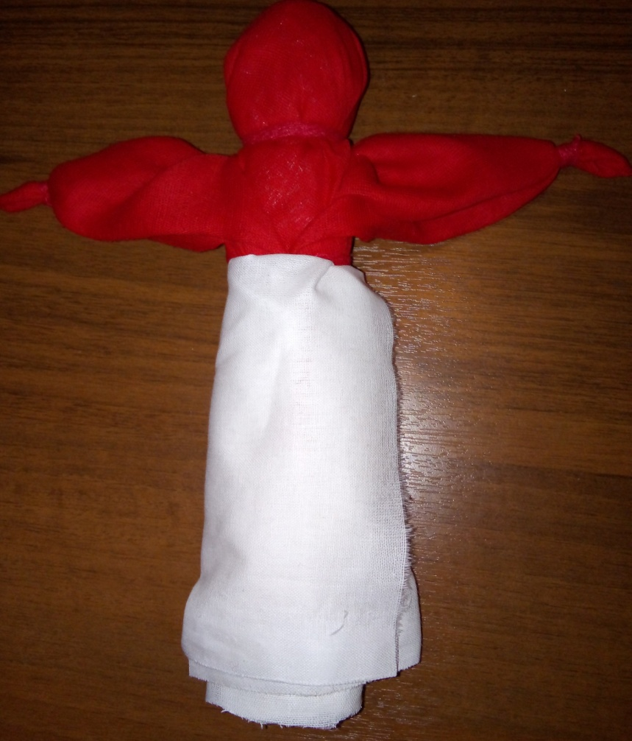
6. Расправляем ткань по кукле и перевязываем нитью талию куклы.
7. Привязываем ниткой ткань 25х26 см к талии куклы. Получится нижняя юбка.

Slide 8
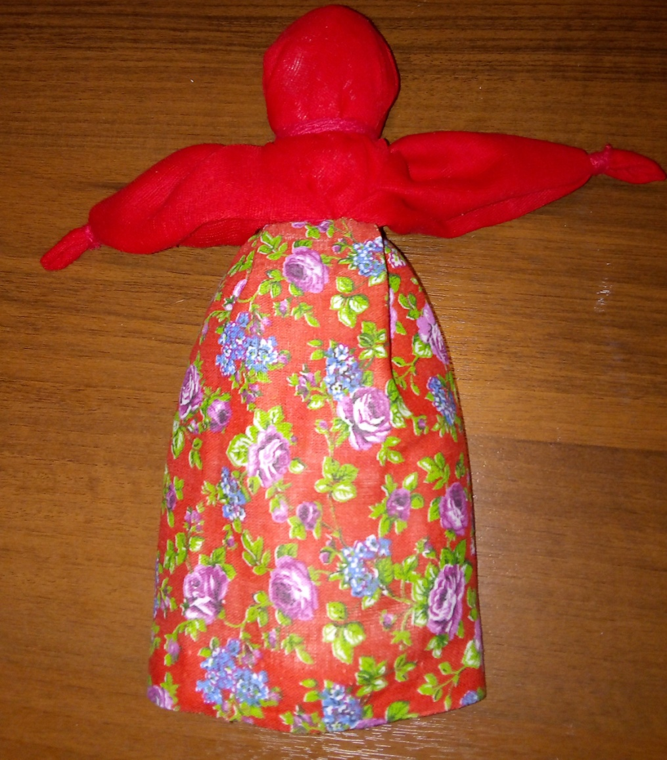
8. Верхнюю юбку делаем из яркой ткани с рисунком. Перевязываем нитью по линии талии.

Slide 9
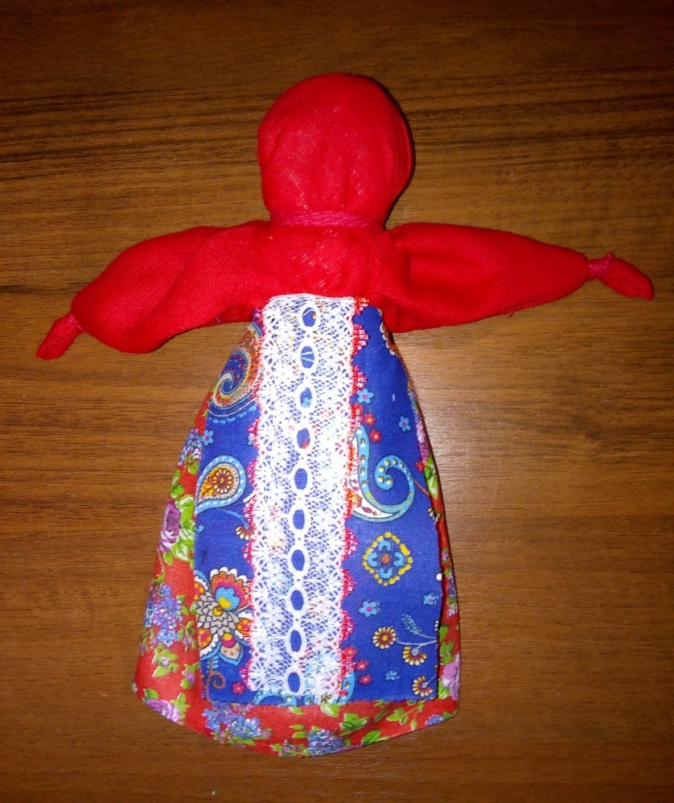
9. Из лоскутка ткани прямоугольной формы и кружева собираем передник. Завязываем передник, прячем нити под низ (под передник).

Slide 10
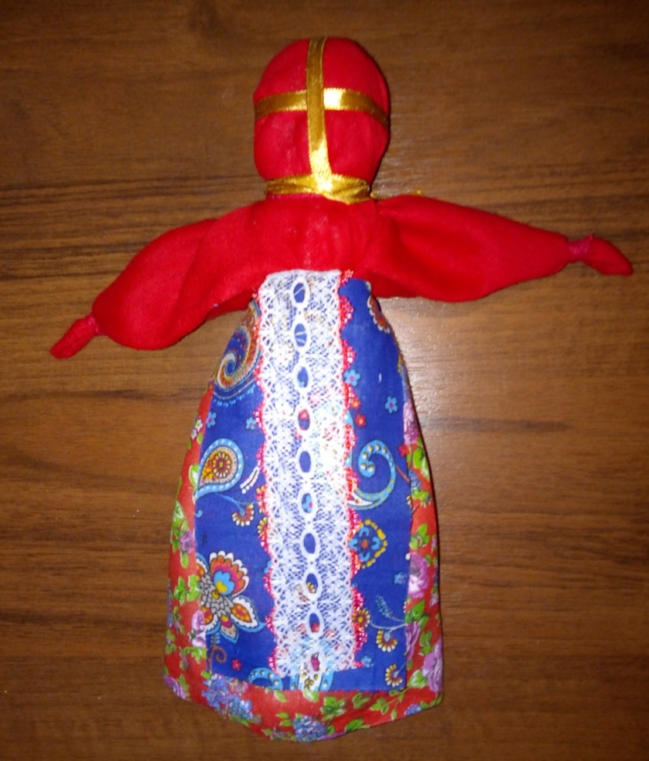
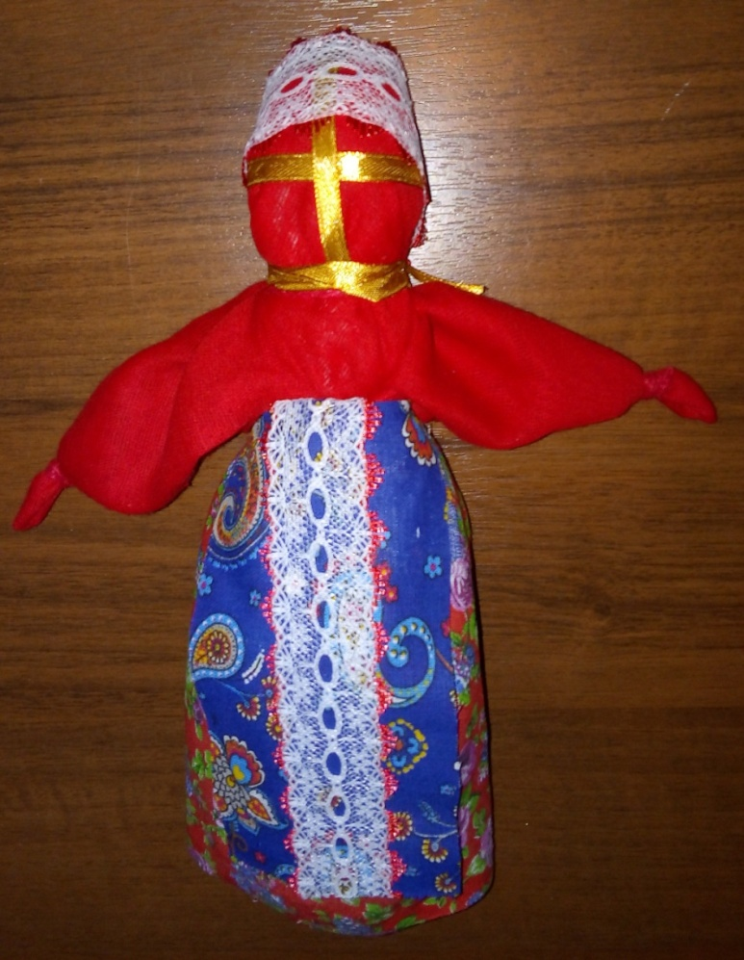
10. На лице куклы формируем крест из тонких ленточек золотого, коричневого или желтого цвета. Перевязываем ленточки в области шеи и сзади их завязываем.
11. На голову куклы повязываем кружевную повязку. Это будет повойник.

Slide 11
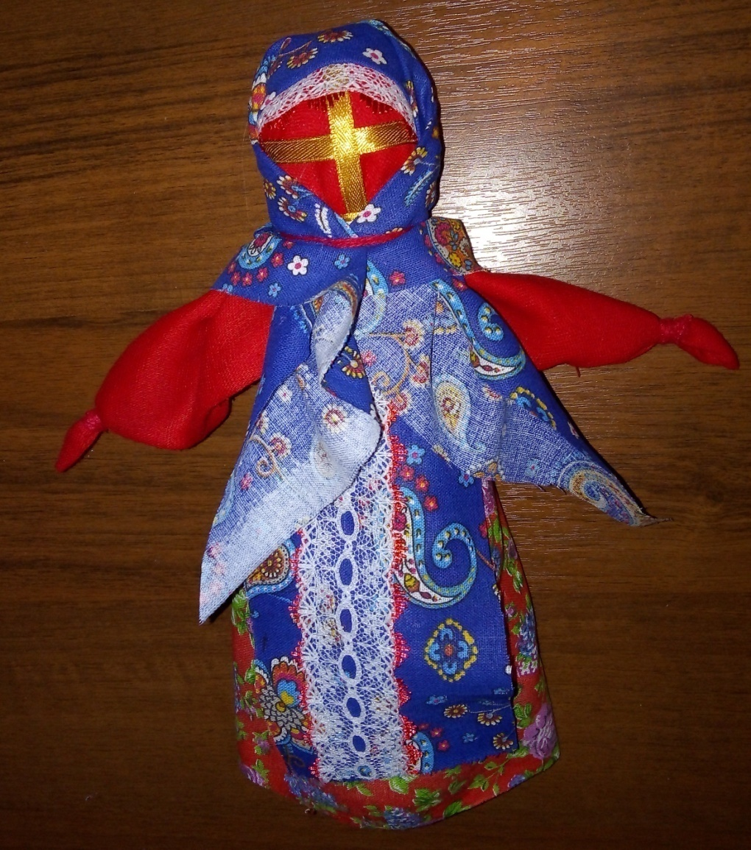
12. Покрываем голову платком (лоскут ткани равнобедренный треугольник со сторонами 27 см и основанием 37 см). Перевязываем нитью в области шеи.

Slide 12
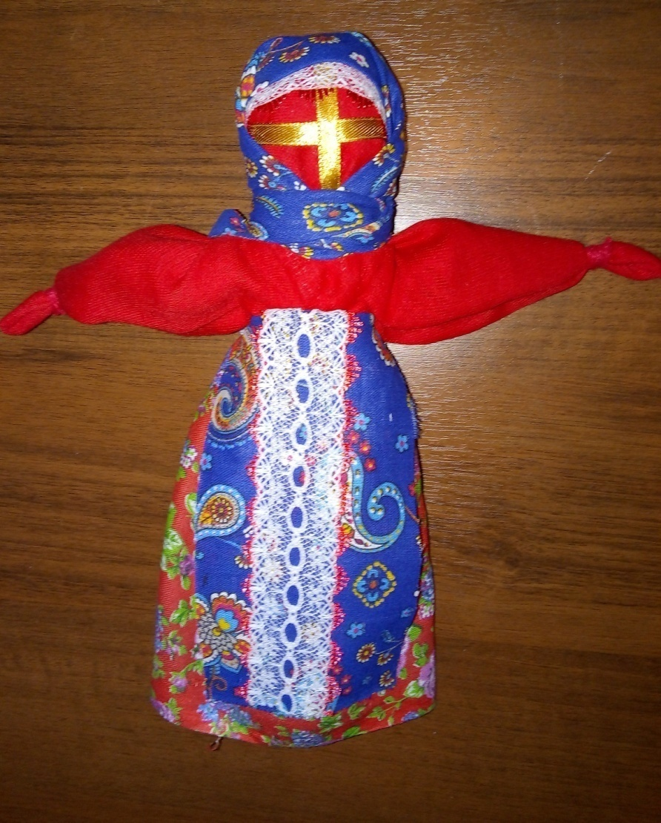
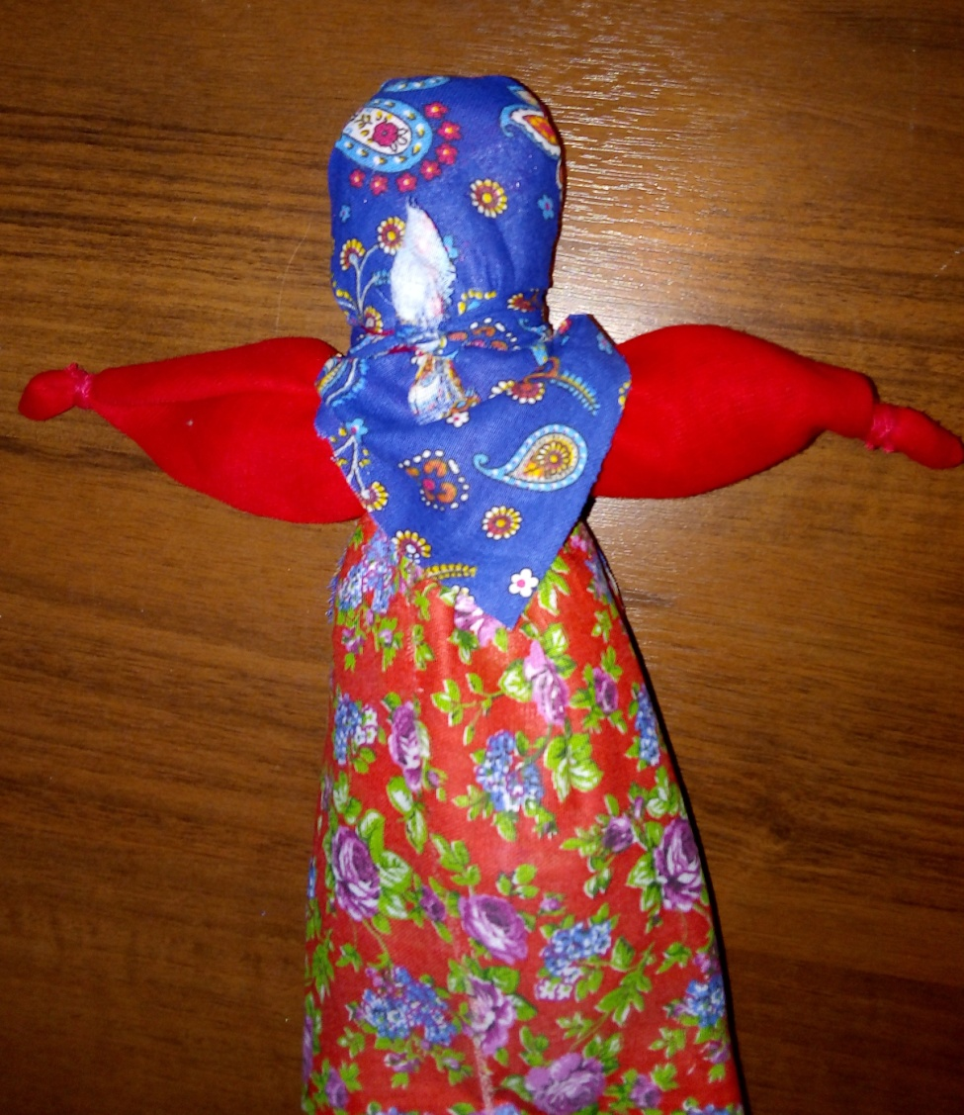
13. Концы платка завязываем сзади.

Slide 13
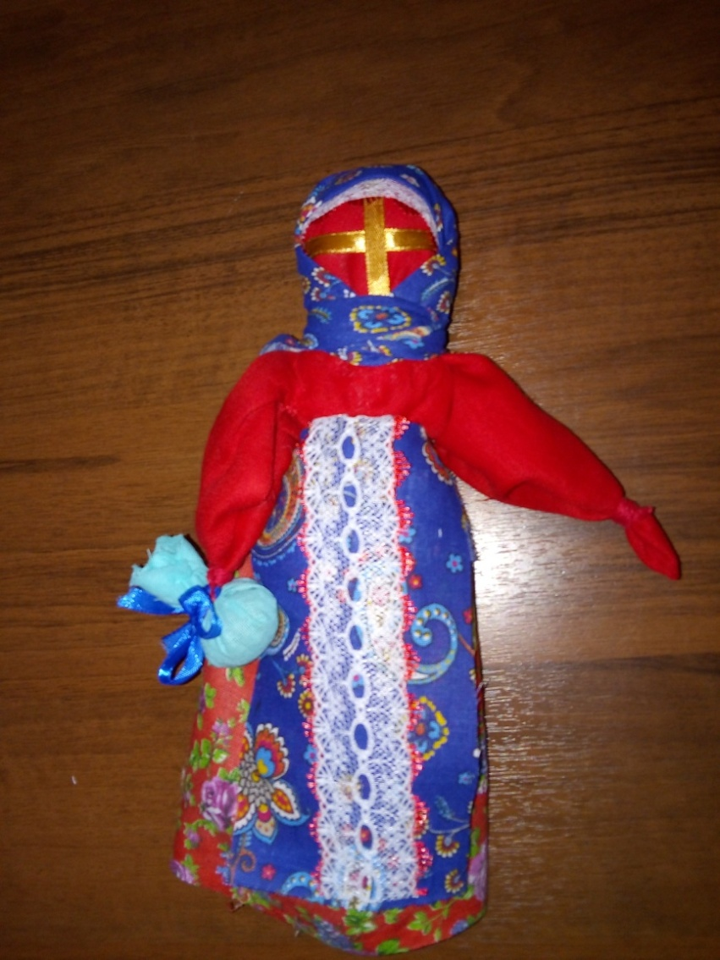
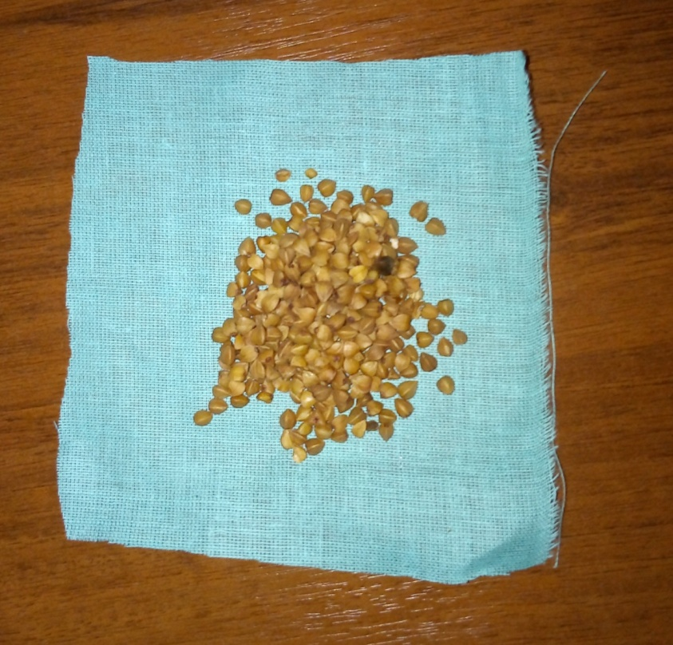
14. В центр квадратного лоскутка ткани кладем гречку (можно рис, пшеницу или сухарик). Это символ достатка. Завязываем ниткой. Получится мешочек.
15. Украшаем мешок цветной ленточкой и привязываем к руке куклы.

Slide 14

16. В другую руку нашей куклы привязываем маленькую свечку. На шею вешаем бусы. Вокруг талии повязываем пояс, сплетенный из шерстяных нитей красного и желтого цвета.

Slide 15
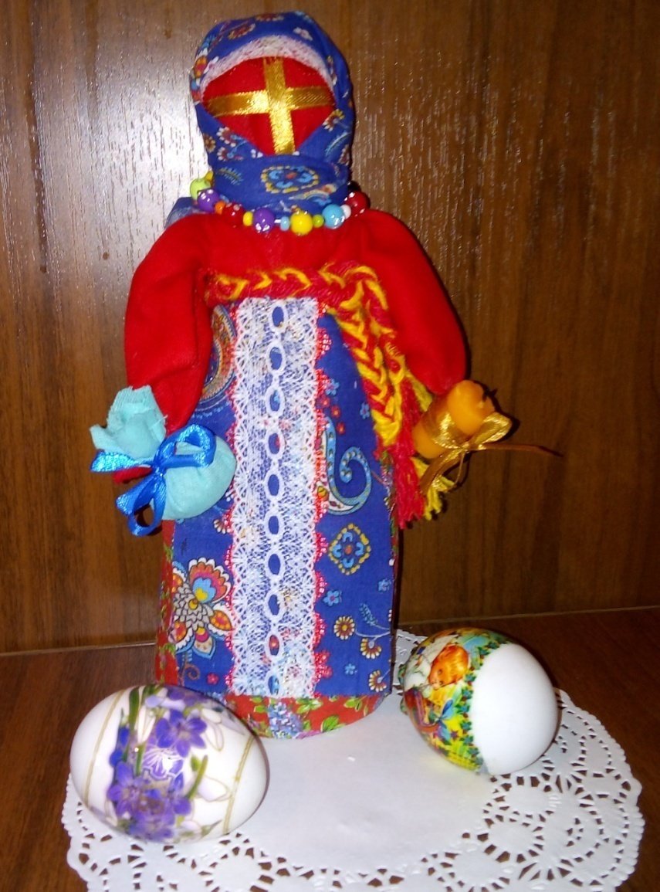
Пасхальная куколка готова к празднику!
Такая кукла принесёт здоровье, чистоту мыслей и процветание!

